Slide 1
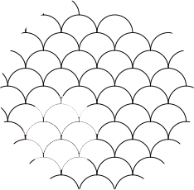
FILOSOFÍA PARA NIÑOS
ANGUIANO PEREZ NATALIA GUADALUPE
CASTRO ZAMBRANO IRIS VALERIA
GARCIA SANCHEZ PAULINA
HERNANDEZ AGUILLON ESTEFANIA
HERNANDEZ HERRERA VICTORIA

Slide 2
¿Es posible enseñar filosofía a los niños?
Jordi Nomen, autor del libro El niño filósofo: cómo enseñar a los niños y a las niñas a pensar por sí mismos..
Rousseau, este filósofo del siglo XVIII que nos habla de que el hombre debe superar su individualidad para buscar el bien común. Y, por lo tanto, ahí creo que debe estar la educación. Ser capaz de pasar del “yo” al “nosotros”.
Se enseñaría a los niños así como Sócrates que iba por las plazas de Atenas e interrogaba a la gente para lograr un mundo mejor, solo al acabar este diálogo socrático le preguntaría: “Bueno, mira, lo que hemos hecho es filosofía. ¿Podrías tú ahora decirme qué es la filosofía?”
https://aprendemosjuntos.elpais.com/especial/por-que-los-ninos-deberian-aprender-filosofia-jordi-nomen/

Slide 3
La filosofía no debería ser solo un pensamiento teórico que se queda ahí, en el éter flotando, sino que debería tener también ese factor de actuación. Para cambiar, especialmente, las injusticias que son muchas y muy importantes en nuestro mundo. En primer lugar, la filosofía sirve para ver cuáles son los prejuicios, los estereotipos que tenemos, cuáles son las ideas preconcebidas que llevamos con nosotros, en nuestra mochilita, detrás. Esto es muy importante porque les permite ver cuáles son esos prejuicios.

Slide 4
En el 2005, García Moriyón, Rebollo y Colom, publicaron un amplio estudio con el propósito de establecer la relación entre filosofía para niños y el desarrollo de éstas habilidades. pudieron probar de manera indiscutible el impacto positivo que tiene la filosofía para niños en el área de desarrollo de habilidades afectivas, sociales y cognitivas.
Una práctica de la filosofía a partir de comunidades de diálogo en las escuelas donde los niños puedan intercambiar, analizar, enriquecer y mejorar sus ideas con la colaboración de sus compañeros de grupo, desde preescolar hasta el bachillerato. La propuesta pedagógica de Lipman, Filosofía para Niños, constituye una forma de acercar al niño y adolescente a la filosofía, promoviendo un desarrollo de habilidades sociales, afectivas y especialmente cognitivas.

Slide 5
Montaigne decía “En vez de trabajar con ellos los problemas complejos y dialécticos de los “listos”, debemos platicar con ellos sobre las preguntas simples pero eternas de la filosofía cada vez que haya alguna oportunidad”.
Decía que con cuatro o cinco años de edad es bueno para comenzar.
El papel del facilitador del diálogo es de suma importancia pues tiene que ser pedagógicamente fuerte pero filosóficamente humilde o en otras palabras, tratar de pasar desapercibido.

Slide 6
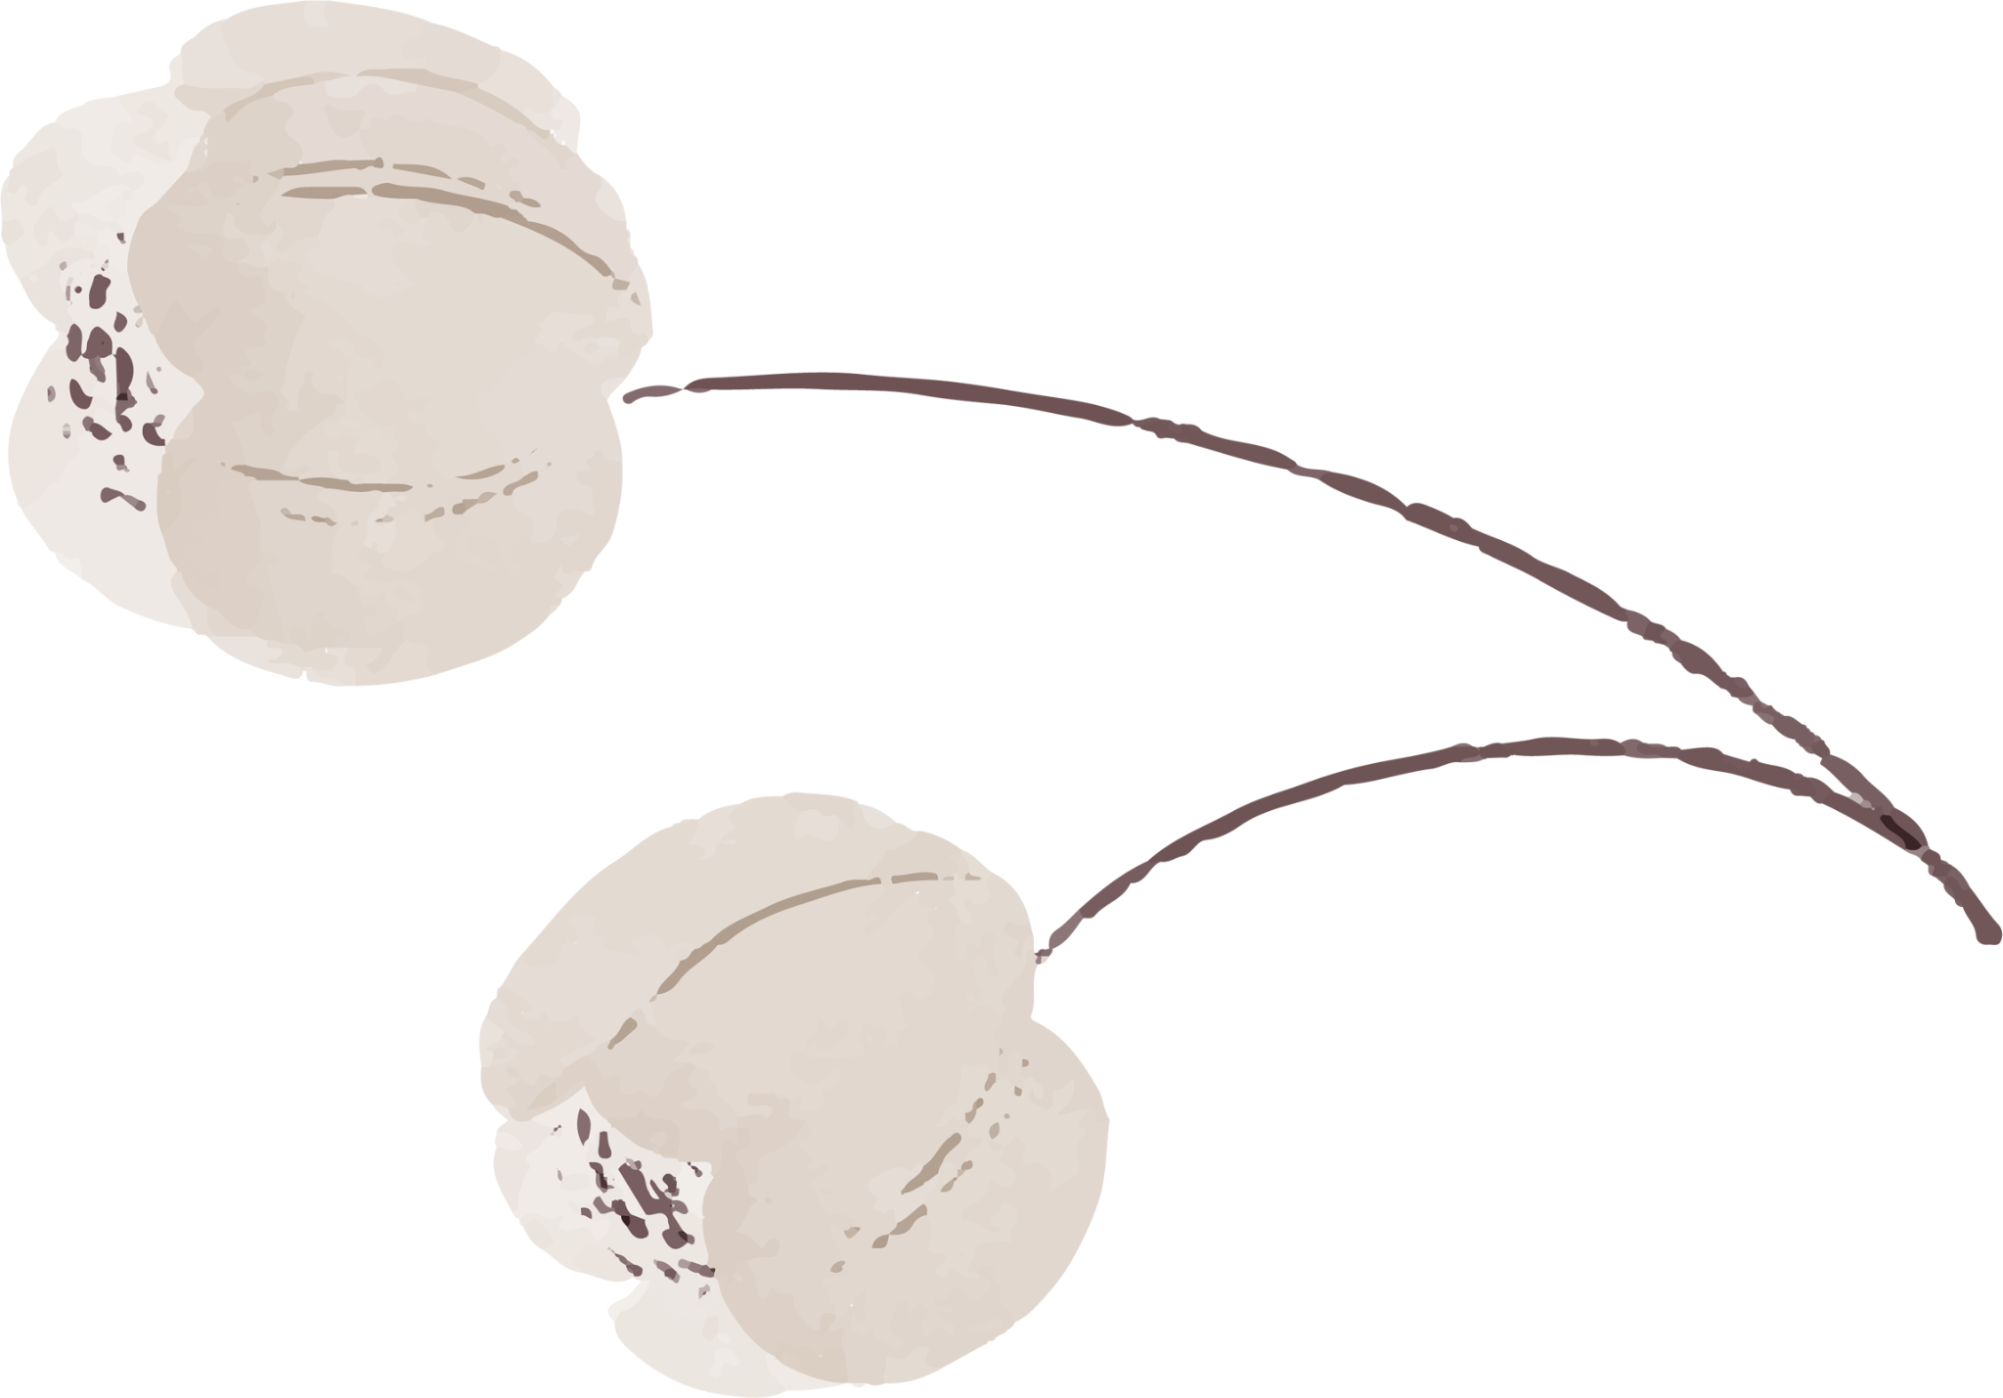
Especialmente a partir de preguntas de seguimiento, va a ir obligando a los estudiantes a cuestionar sus supuestos, a buscar buenas razones para sus opiniones y participaciones en el diálogo, y en no pocos casos a lograr que se dé cuenta de las fallas en su proceso de razonamiento y pueda rectificar, enriqueciendo así su forma de pensar hacia un pensamiento más cuidadoso, crítico y reflexivo.

Slide 7
BENEFICIOS DE LA FILOSOFÍA EN LA EDUCACIÓN DE LOS NIÑOS.
La Filosofía es por excelencia la disciplina que plantea las preguntas genéricas que pueden servirnos de introducción a otras disciplinas y prepararnos para pensar en las demás disciplinas».
Es necesario enseñar a los niños a filosofar. de ese modo aprenderán a pensar y podrán construir un mundo mejor, ser ciudadanos activos y comprometidos.
-Matthew Lipman

Slide 8
Serán capaces de separar la verdad de la mentira.
Mayor progreso en el proceso de enseñanza-aprendizaje.
Los niños aprenden de las experiencias vividas, son comprensibles, observadores, flexibles, mantienen una mente abierta a nuevas ideas, son coherentes y tienen ganas de resolver problemas y dudas, de esta manera desarrollando un aprendizaje crítico.
Al practicar la filosofía infantil se van desarrollando destrezas y habilidades, se desarrolla la creatividad e imaginación en los niños logrando un efecto positivo en la educación.

Slide 9
Adquieren un vocabulario amplio.
Agilidad mental, facilidad para expresar sus emociones y sentimientos y ayuda al desarrollo de habilidades cognitivas como procesar y almacenar información nueva.
Crean su propia realidad, pueden llegar a conocer y manejar su carácter, practicar algunos valores, sus relaciones sociales son más amplias fortaleciendo de esta manera lazos de amistad y confianza con los demás y confianza en ellos mismo.
Chicaiza Guaita, M. A. (2022). Proceso de reflexión en el desarrollo de la filosofía infantil en el nivel inicial II (Bachelor's thesis, Universidad Técnica de Ambato-Facultad de Ciencias Humanas y de la Educación-Carrera de Educación Inicial).

Slide 10
La transformación de los salones de clase en comunidades de investigación.
Se adopto esta propuesta, como posibilidad de transformar los modos y las formas del aula de clase tradicional, la discusión filosófica como medio para desarrollar destrezas y habilidades de pensamiento; sus novelas, como ejemplo metodológico para el trabajo sobre las preguntas e inquietudes de los estudiantes, y el objetivo de lograr que los niños y jóvenes puedan pensar por sí mismos como esencia del proyecto en la institución educativa.

Slide 11
El valor de la comunidad de investigación depende del éxito que logran los estudiantes en la discusión filosófica.
Cuando los objetivos no se imponen, es posible que cada miembro de la comunidad de investigación configure sus propios objetivos, plantee sus propias metas y busque oportunidades que le permitan alcanzarlas.

Slide 12
El trabajo de la comunidad de investigación ha permitido que los estudiantes, que en principio evitaban participar por diferentes circunstancias, se motiven a expresar circunstancias, se motiven a expresar y compartir con otros sus puntos de vista y perspectivas sobre situaciones que les generen inquietud.
Así, la transformación del aula de clase tradicional trasciende al ejercicio de discusión, diálogo y conversación que se genera en otras asignaturas.

Slide 13
En la relación educativa que se establece el maestro con sus alumnos parece que existe una clausura permanente de la acción y pensar del niño, el maestro impone las reglas, el diálogo y el reconocimiento mutuo está ausente. Pablo Flores del Rosario (2002) se pregunta “Entonces ¿dónde está el niño?, ¿quién es el niño?, ¿qué es ser niño?, ¿qué es la niñez? Primera respuesta: el niño, la niñez, no son ni están en ellos modelos de niñez de la razón adulta. Y, sin embargo, la escuela y los elementos con que funciona, como son los libros de texto, los planes y programas, los exámenes, la disposición de los salones y de cada salón según el grado, la metodología didáctica según sea la corriente pedagógica del momento, la misma intención de la formación de los profesores, está articulada con un modelo de niñez, que no dice nada del niño”.

Slide 14
Reflexionar sobre el niño, implica necesariamente no pensarlo como “un adulto en miniatura”. Requiere de pensarlo en su propia naturaleza, en sus propios deseos e intereses, en sus posibilidades y capacidades.
La generación de nuevos ambientes de aprendizaje y diálogo en las escuelas, como una vía para el desarrollo del pensamiento y razonamiento, cobra sentido en las bondades que ofrece la filosofía.

Slide 15
La filosofía en niños permite que se fortalezcan sus habilidades cognitivas de investigación, de razonamiento, de organización de la información y de diálogo.
Gareth B. Matthews (2014) en su libro “El niño y la filosofía” afirma que los niños abordan de manera completamente natural los principales problemas filosóficos y que lo hacen con claridad y orden.
Prueba que la capacidad de abstracción forma parte de la mente infantil.

Slide 16
Estrategias y propuestas educativas para trabajar filosofía para niños:
Se considera que una de las estrategias que deben utilizar los docentes para formar a sus alumnos en el estudio de la filosofía es usar materiales que propicien la reflexión y el desarrollo del pensamiento en forma lógica y coherente.

Slide 17
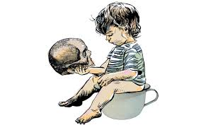
Otra de las estrategias pedagógicas para enseñar filosofía a los menores es fomentar el “diálogo horizontal” entre los docentes y los estudiantes. Esto se debe a que este es el medio propicio para la discusión de las ideas y el ejercicio de la reflexión en común.

Slide 18
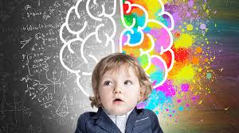
En el caso de los alumnos de educación inicial, el “Programa Filosofía para niños: es posible enseñar Filosofía a los niños” puede implantarse mediante el uso de estrategias lúdicas, debido a que los niños aprenden mejor jugando. Por lo tanto, se recomienda la lectura de cuentos infantiles donde se trabajen temas asociados con la ética y los valores, como la verdad y la justicia, los cuales son objetos de estudio de la filosofía.

